Slide 1



C# Backend

Slide 2
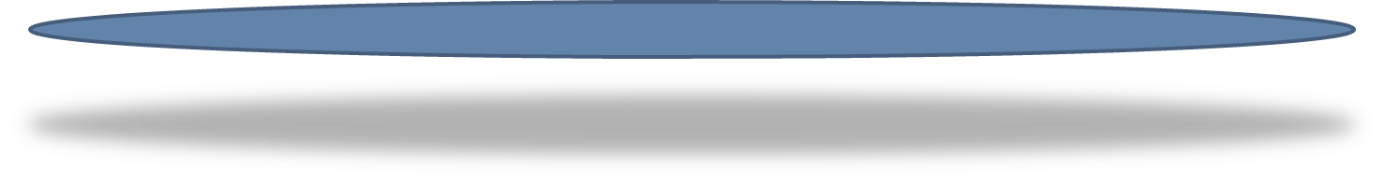
01
List và các phương thức
02
Dictionary
NỘI DUNG
03
Extention method
04
LinQ và các phương thức

Slide 3
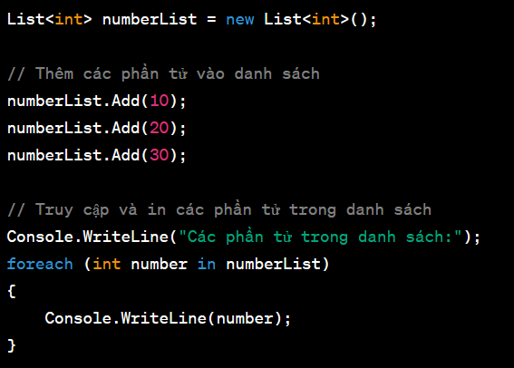
01
List và các phương thức
List<T> trong C# là một cấu trúc dữ liệu trong System.Collections.Generic cho phép lưu trữ và quản lý một tập hợp các phần tử theo thứ tự. Đây là một trong những cách phổ biến nhất để lưu trữ dữ liệu theo danh sách trong C#.
List<T> được thực hiện dưới dạng một mảng động (dynamic array), có khả năng thay đổi kích thước linh hoạt theo nhu cầu, tự động tăng kích thước khi cần thiết để chứa thêm phần tử.
Ở đây, T đại diện cho kiểu dữ liệu của các phần tử trong danh sách. Ví dụ, nếu bạn muốn tạo một danh sách chứa các số nguyên (int), bạn sẽ sử dụng List<int>.

Slide 4
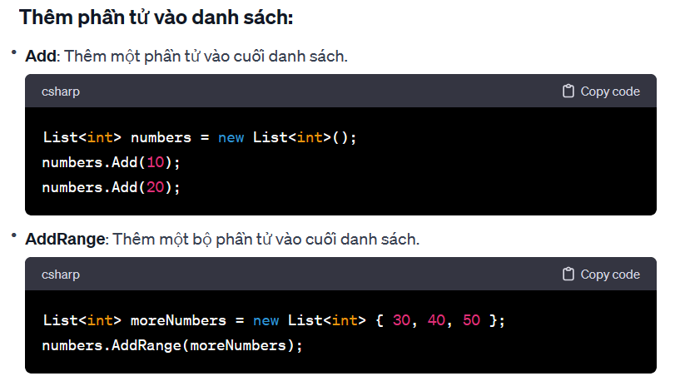
02
List và các phương thức

Slide 5
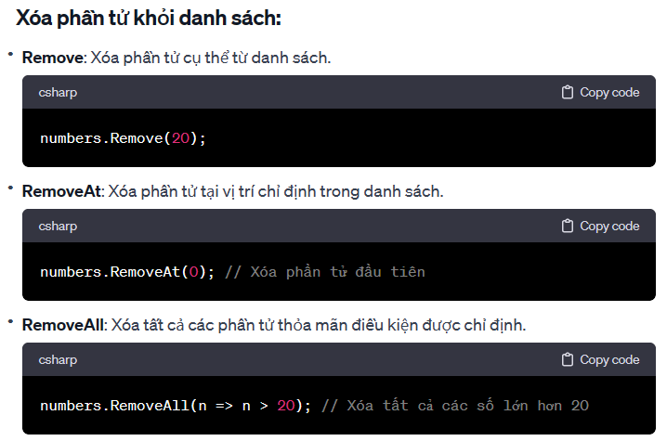
02
List và các phương thức

Slide 6
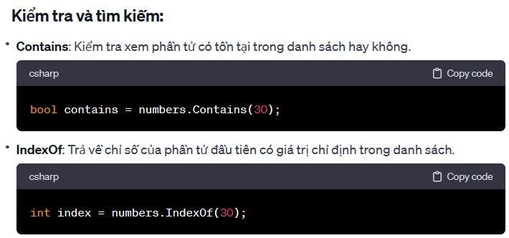
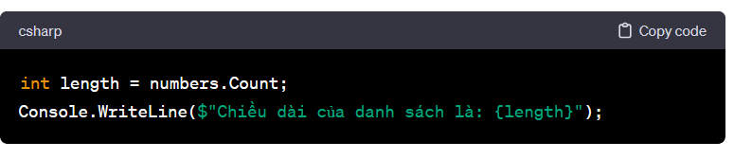
02
List và các phương thức
. Count: Lấy ra chiều dài của List chính là số phần tử của List

Slide 7
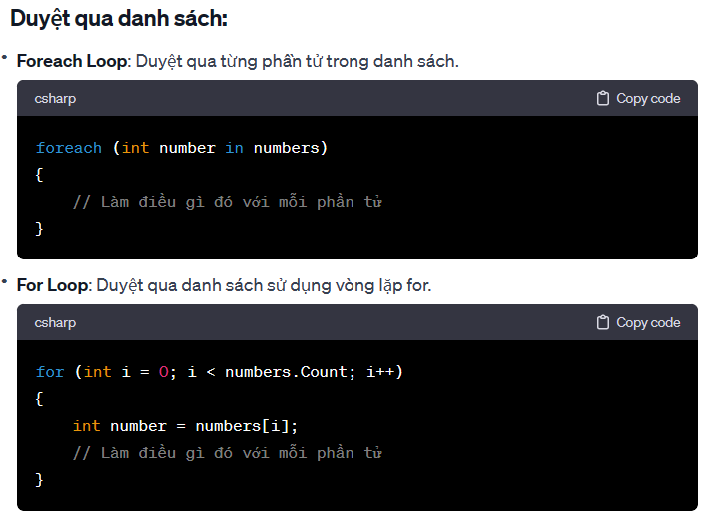
02
List và các phương thức

Slide 8
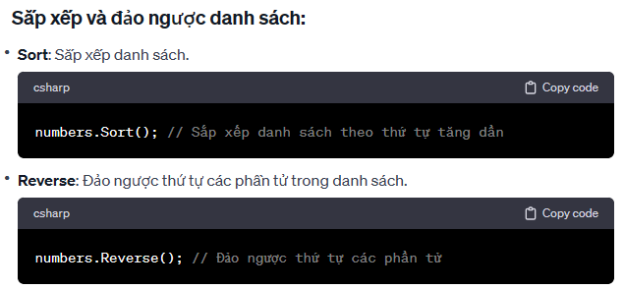
02
List và các phương thức

Slide 9
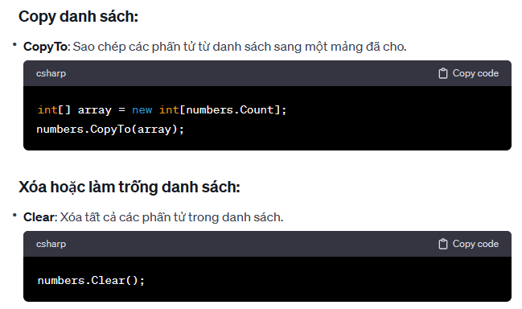
02
List và các phương thức

Slide 10
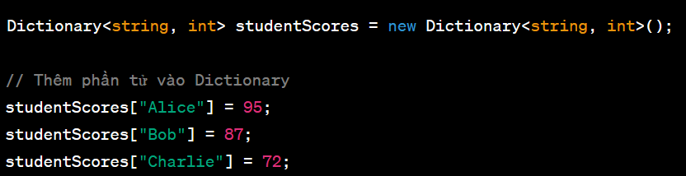
01
Dictionary và các phương thức
Trong C#, Dictionary<TKey, TValue> là một cấu trúc dữ liệu trong System.Collections.Generic cho phép bạn lưu trữ các cặp key-value không có thứ tự. Mỗi phần tử trong Dictionary được biểu diễn bằng một cặp key và value tương ứng.
TKey: Là kiểu dữ liệu của key (khóa) trong Dictionary.
TValue: Là kiểu dữ liệu của value (giá trị) trong Dictionary.

Slide 11
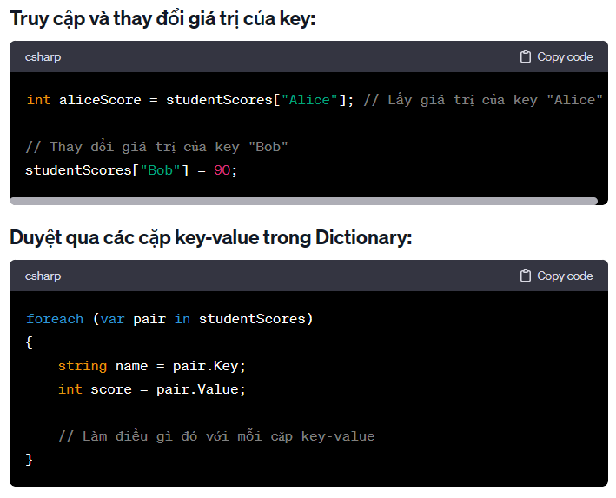
01
Dictionary và các phương thức

Slide 12
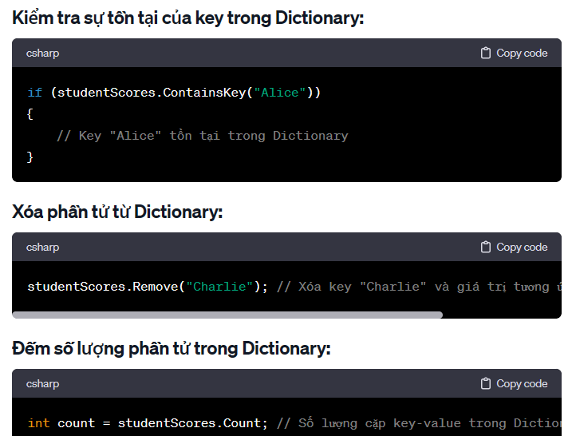
01
Dictionary và các phương thức

Slide 13
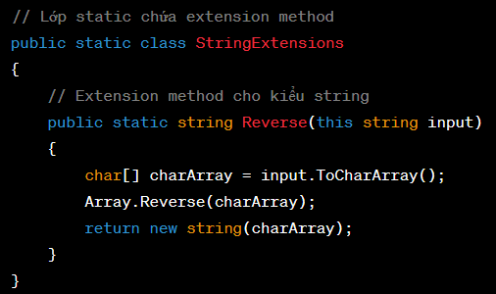

01
Extension Method (Phương thức mở rộng)
Extension methods trong C# cho phép bạn thêm các phương thức mới vào một lớp đã tồn tại mà không cần phải thay đổi mã nguồn của lớp đó. Điều này cho phép mở rộng chức năng của các lớp có sẵn trong .NET Framework hoặc tự định nghĩa, ngay cả khi bạn không có quyền truy cập vào mã nguồn của chúng.
Sử dụng extension method

Slide 14
01
LinQ - Khái niệm
LINQ (Language Integrated Query) trong C# là một phần của ngôn ngữ cho phép truy vấn và xử lý dữ liệu từ các nguồn khác nhau (như các cấu trúc dữ liệu như danh sách, mảng, tập hợp, cơ sở dữ liệu, XML, JSON, và nhiều nguồn dữ liệu khác) bằng cách sử dụng các cú pháp tương tự như SQL.
LINQ cung cấp một tập hợp các phương thức mở rộng (extension methods) cho các cấu trúc dữ liệu trong C# và các biểu thức ngôn ngữ để thực hiện các thao tác như lọc (filter), sắp xếp (sort), nhóm (group), kết hợp (join) và truy vấn dữ liệu.

Slide 15
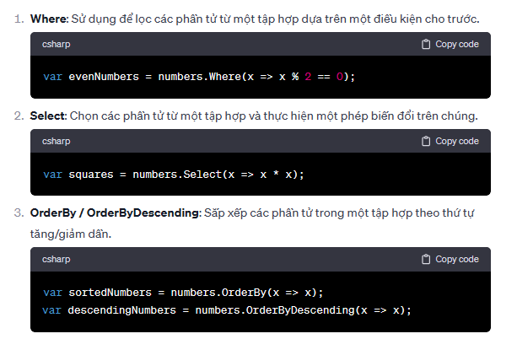
01
LinQ - Các phương thức P1

Slide 16
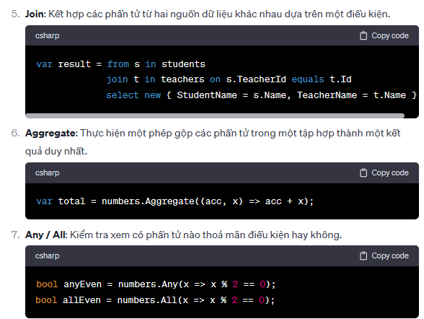
01
LinQ - Các phương thức P1

Slide 17
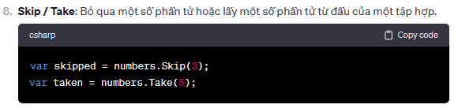
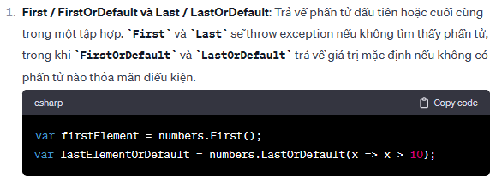
01
LinQ - Các phương thức P1

Slide 18
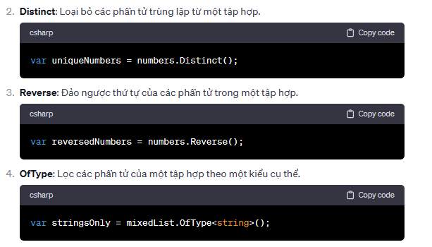
01
LinQ - Các phương thức P1

Slide 19
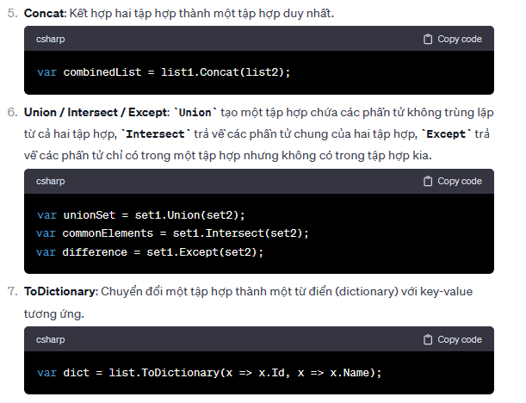
01
LinQ - Các phương thức P1

